Slide 1
Ενδοκρινικός έλεγχος -
Ορμονική ρύθμιση
Το ανθρώπινο σώμα αποτελείται από 100 τρις κύτταρα!
Η αρμονική συνεργασία και λειτουργία των κυττάρων αυτών είναι εκ των ων ουκ άνευ και προϋποθέτει συντονισμό και έλεγχο της δράσης τους, έτσι που το επιδιωκόμενο από τον οργανισμό αποτέλεσμα, να επιτυγχάνεται κατά τον καλύτερο δυνατό τρόπο. Υπάρχουν δύο συστήματα συντονισμού και ελέγχου.
(i) νευρικό σύστημα
(ii) ενδοκρινικό σύστημα

Slide 2
Τα δύο αυτά συστήματα ασκούν τον έλεγχο και το συντονιστικό τους ρόλο, μέσω ειδικών μηνυμάτων, ρυθμίζοντας τις μεταβολικές και άλλες δραστηριότητες ενός ζωικού οργανισμού, με διαφορετικό τρόπο το καθένα, αλλά με τελικό σκοπό τη διατήρηση σταθερών συνθηκών και ισορροπίας, μέσα στον οργανισμό (ομοιόσταση).
Τα δύο αυτά συστήματα δεν πρέπει να θεωρούνται ότι λειτουργούν μεμονωμένα και ανεξάρτητα, αλλά ότι αλληλοεπιδρούν μεταξύ τους, κάθε στιγμή, συντονίζοντας και ρυθμίζοντας τις διάφορες λειτουργίες του οργανισμού.
Η αλληλεπίδραση των δύο αυτών συστημάτων είναι θέμα, που θα εξεταστεί στη πορεία του κεφαλαίου αυτού.
Θα μελετήσουμε πρώτα, το μέσο με το οποίο τα δύο αυτά συστήματα επικοινωνούν με τα διάφορα κύτταρα του οργανισμού, που δεν είναι τίποτε άλλο, παρά η αποστολή συγκεκριμένων μηνυμάτων, που εκπέμπονται από τα συστήματα αυτά προς τα κύτταρα-στόχους.

Slide 3
Νευρικό σύστημα
Τα μηνύματά του είναι ηλεκτρικά.
Οι νευρικές ώσεις είναι ηλεκτρικά μηνύματα, τα οποία μεταφέρονται με τους νευρώνες, από το εξωτερικό και το εσωτερικό περιβάλλον ενός οργανισμού, προς το ΚΝΣ και απ’ αυτό προς τα διάφορα εκτελεστικά όργανα (μύες, αδένες), με σκοπό το συντονισμό τους και την ομαλή λειτουργία του οργανισμού.

Slide 4
Ενδοκρινικό σύστημα
Τα μηνύματά του είναι χημικά.
Το ενδοκρινικό σύστημα αποτελεί το σύνολο των εκκριτικών κυττάρων ενός οργανισμού, που παράγουν και εκκρίνουν σε υγρά του σώματός του, ορισμένες χημικές ουσίες-αγγελιαφόρους, τις ορμόνες. Οι ορμόνες θεωρούνται χημικά μηνύματα και παράγονται σε μικρές ποσότητες στα εκκριτικά κύτταρα. Ακολούθως διοχετεύονται με εξωκυττάρωση στο αίμα και μέσω της κυκλοφορίας του, φθάνουν σ’ όλα τα κύτταρα του σώματος. Η δράση των ορμονών, περιορίζεται μόνο σ’ εκείνα τα κύτταρα, που είναι εφοδιασμένα με μηχανισμούς αναγνώρισής τους (υποδοχείς) και αποτελούν τα κύτταρα-στόχους.

Slide 5
Η ορμονική δράση έχει ως αποτέλεσμα αλλαγές στις μεταβολικές δραστηριότητες των κυττάρων-στόχων, που μπορούν να οδηγήσουν σε:
έλεγχο της ταχύτητας των βιοχημικών αντιδράσεων στο κύτταρο
έλεγχο της διακίνησης ουσιών διαμέσου της κυτταρικής μεμβράνης
διέγερση της σύνθεσης και έκκρισης από τα κύτταρα-στόχους άλλων ουσιών, που είναι χρήσιμες στον οργανισμό
διέγερση του πολλαπλασιασμού του κυττάρου-στόχου, και
διέγερση της διαφοροποίησης του κυττάρου-στόχου

Slide 6
Ουσίες που μεταφέρουν μηνύματα μπορούν επίσης να παραχθούν και να εκκριθούν από ορισμένα κύτταρα, μέσα σε συγκεκριμένα όργανα, με σκοπό το συντονισμό και τη ρύθμιση της λειτουργίας ομοειδών κυττάρων μεταξύ τους (αυτοκρινή κύτταρα), ή κυττάρων άλλου ιστού, μέσα στο όργανο (παρακρινή κύτταρα). Ο τύπος αυτός της ρυθμιστικής λειτουργίας από ορισμένους δεν θεωρείται ενδοκρινής, διότι τα χημικά μηνύματα δε μεταφέρονται μέσω των υγρών του σώματος για δράση.
Χημικά μηνύματα, μη ενδοκρινούς φύσης, θεωρούνται επίσης και οι νευροδιαβιβαστές, που εκκρίνονται από τα προσυναπτικά κυστίδια των νευραξόνων και διαχέονται στις συναπτικές σχισμές, σε πολύ μικρή απόσταση, από τα μετασυναπτικά άκρα. Επιπλέον, ο νευροδιαβιβαστής επηρεάζει μόνο το νευρώνα, που έπεται της συναπτικής σχισμής και δεν παρουσιάζει ευρεία δράση.

Slide 7
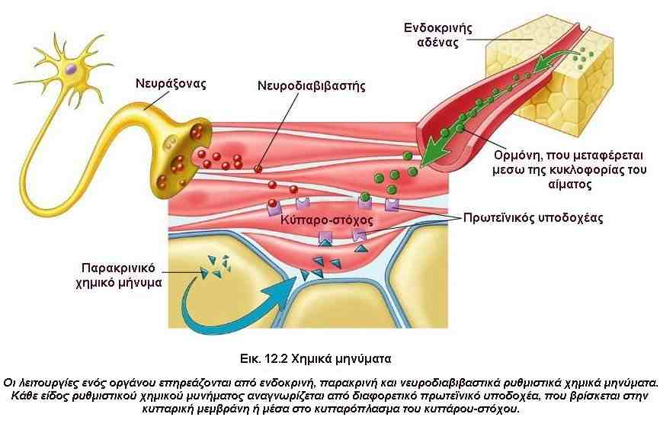

Slide 9
Αδένες
Είναι προφανές ότι, μια ουσία που μπαίνει σ’ έναν πολυκύτταρο οργανισμό ή βγαίνει απ’ αυτό, περνάει υποχρεωτικά μέσα από ένα επιθηλιακό ιστό. Όταν η έκκριση χημικών ουσιών γίνεται, κατά τρόπο κύριο και αποκλειστικό, από ένα εξειδικευμένο επιθηλιακό ιστό, τότε ο ιστός αυτός ονομάζεται αδένας.
Ακόμα και στην περίπτωση, που οι αδένες αποτελούν ξεχωριστά όργανα, όπως για παράδειγμα ο θυρεοειδής ή το πάγκρεας έχουν σχηματισθεί, κατά τη διάρκεια της εμβρυϊκής ανάπτυξης, από εγκόλπωση ξεχωριστών επιθηλιακών ιστών.
Οι αδένες διακρίνονται σε διάφορες κατηγορίες ανάλογα με τον αριθμό των κυττάρων που τους αποτελούν, τη σύσταση του εκκρίματός τους και τον τρόπο που γίνεται η έκκριση απ’ αυτούς. Το σημαντικότερο όμως κριτήριο διάκρισής τους, έχει σχέση με την εκκριτική τους οδό, που τους κατατάσσει σε τρεις κατηγορίες:

Slide 10
Εξωκρινείς αδένες: Αυτοί διαθέτουν δικούς τους εκφορητικούς πόρους, μέσω των οποίων διοχετεύουν τα εκκρίματά τους σε κοιλότητες του σώματος των οργανισμών, όπως για παράδειγμα οι σιελογόνοι αδένες στη στοματική κοιλότητα, ή στην επιφάνεια του σώματος, όπως οι ιδρωτοποιοί αδένες, που εκκρίνουν τον ιδρώτα στην εξωτερική επιφάνεια του δέρματος. Τα εκκρίματα των εξωκρινών αδένων δρουν μόνο στην περιοχή της έκκρισής τους.
Ενδοκρινείς αδένες: Οι αδένες αυτοί δεν έχουν εκφορητικούς πόρους και γι’ αυτό τα εκκρίματά τους, που ονομάζονται ορμόνες, εκκρίνονται στο αίμα ή στη λέμφο. Έτσι οι ορμόνες κυκλοφορούν μέσω του αίματος ή της λέμφου σ΄ όλο το σώμα, με αποτέλεσμα να έχουν μεγάλη εμβέλεια δράσης. Χαρακτηριστικό παράδειγμα ενδοκρινούς αδένα είναι η υπόφυση, που παράγει, μεταξύ άλλων, τη φλοιοτρόπο ορμόνη και τη διοχετεύει στην κυκλοφορία του αίματος, για να φθάσει έτσι στα όργανα-στόχους, τα επινεφρίδια, όργανα αρκετά απομακρυσμένα από τον τόπο παραγωγής της ορμόνης.
Μεικτοί αδένες: Αυτοί διαθέτουν ενδοκρινή και εξωκρινή μοίρα και επομένως, συμπεριφέρονται και ως εξωκρινείς και ως ενδοκρινείς, όπως για παράδειγμα το πάγκρεας, οι όρχεις και οι ωοθήκες.

Slide 12
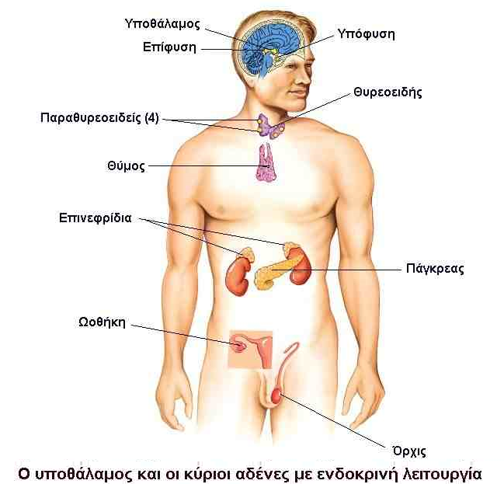

Slide 13
Χημική σύσταση των ορμονών
Οι ορμόνες ανήκουν σε τέσσερις κατηγορίες χημικών ενώσεων.
Πεπτίδια: Οι ορμόνες αυτές αποτελούνται από πεπτιδικές αλυσίδες, που στο μόριό τους έχουν, το πολύ, πενήντα αμινοξέα ενωμένα με πεπτιδικούς δεσμούς. Χαρακτηριστικά παραδείγματα τέτοιων ορμονών είναι η οξυτοκίνη και η αντιδιουρητική ορμόνη.
Πρωτεΐνες και Γλυκοπρωτεΐνες: Οι ορμόνες αυτές είναι μακρομόρια, που αποτελούνται από μία ή περισσότερες πολυπεπτιδικές αλυσίδες ενωμένες με μόρια υδατανθράκων (σακχάρων) στην περίπτωση των γλυκοπρωτεϊνών. Οι πολυπεπτιδικές αλυσίδες έχουν πέραν των πενήντα αμινοξέων στο μόριό τους. Χαρακτηριστικά παραδείγματα ορμονών της κατηγορίας αυτής είναι η ινσουλίνη, η ωοθυλακιοτρόπος και η ωχρινοτρόπος.
Αμίνες: Αυτές είναι παράγωγα των αμινοξέων τυροσίνη και τρυπτοφάνη. Χαρακτηριστικά παραδείγματα είναι η θυροξίνη, η αδρεναλίνη, η νορ-αδρεναλίνη και η μελατονίνη.
Στεροειδή: Είναι ορμόνες λιπιδικής φύσης, παράγωγα της χοληστερόλης. Χαρακτηριστικά παραδείγματα είναι η τεστοστερόνη, η οιστραδιόλη, η προγεστερόνη και η αλδοστερόνη.

Slide 14
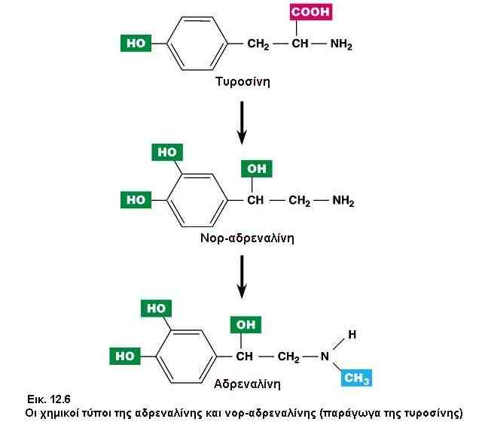
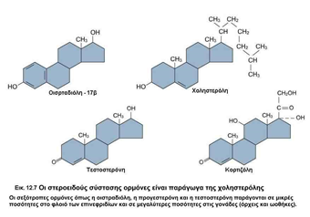
Η διαλυτότητα των ορμονών στο νερό ή στις λιπαρές ουσίες είναι μια πολύ σημαντική χημική ιδιότητα, γιατί η ιδιότητα αυτή ρυθμίζει τον τρόπο δράσης τους, στα κύτταρα-στόχους. Οι λιποδιαλυτές ορμόνες, όπως είναι όλες οι στεροειδούς σύστασης ορμόνες και η θυροξίνη, μπορούν εύκολα να διαπεράσουν τη διπλοστιβάδα των φωσφορολιπιδίων της κυτταρικής μεμβράνης των κυττάρων-στόχων και να εισέλθουν σ’ αυτά. Οι υδατοδιαλυτές ορμόνες αντίθετα, δεν μπορούν να εισέλθουν στα κύτταρα-στόχους, γιατί ως πολικά μόρια δεν μπορούν να διαπεράσουν τη διπλοστιβάδα των φωσφορολιπιδίων της κυτταρικής μεμβράνης.

Slide 15
Τρόπος δράσης ορμονών στεροειδούς σύστασης

Slide 16
Οι ορμόνες αυτές, λόγω της λιποδιαλυτής σύστασής τους, έχουν τη δυνατότητα εισόδου σ’ όλα τα κύτταρα του οργανισμού. Η δράση τους όμως περιορίζεται σ’ εκείνα μόνο τα κύτταρα, που είναι ικανά να τις αναγνωρίσουν. Η αναγνώριση πραγματοποιείται μέσω των πρωτεϊνικών υποδοχέων, που βρίσκονται είτε μέσα στο κυτταρόπλασμα, είτε μέσα στον πυρήνα. Με την αναγνώριση η ορμόνη ενώνεται με τον πρωτεϊνικό υποδοχέα και σχηματίζεται ένα σύμπλόκο ορμόνης – υποδοχέα.
Το σύμπλοκο αυτό ακολούθως, κινείται προς το χώρο του πυρήνα όπου είναι το γενετικό υλικό και επιδρά πάνω σε συγκεκριμένη περιοχή του DNA. Το αποτέλεσμα της δράσης του συμπλόκου ορμόνης-υποδοχέα είναι στις περισσότερες περιπτώσεις η ενεργοποίηση της μεταγραφής συγκεκριμένων γονιδίων του DNA σε μόρια mRNA, τα οποία ακολούθως, θα οδηγήσουν στην παραγωγή συγκεκριμένων ενζύμων ή άλλων πρωτεϊνών στα ριβοσώματα.
Σε ορισμένες περιπτώσεις το σύμπλοκο ορμόνης-υποδοχέα μπορεί να δρα κατ’ αντίθετο τρόπο και να προκαλεί αναστολή της δράσης ορισμένων γονιδίων του DNA, που είναι υπεύθυνα για την παραγωγή άλλων πρωτεϊνών ή ενζύμων. Η ταχύτητα δράσης των πιο πάνω ορμονών είναι σχετικά αργή και διαρκεί από μια μέχρι τέσσερις ώρες

Slide 17
Η δράση της θυροξίνης αποτελεί παράδειγμα, που μαρτυρεί ότι μόνον ορμόνες που αναγνωρίζονται από τους πρωτεϊνικούς υποδοχείς μπορούν να έχουν αποτέλεσμα στο κύτταρο.
Η θυροξίνη έχει στο μόριό της τέσσερα άτομα ιωδίου και συμβολίζεται ως θυροξίνηΤ₄ . Ο θυρεοειδής όμως αδένας, εκτός από τη θυροξίνη Τ₄ παράγει και τη θυροξίνη Τ₃, με τρία άτομα ιωδίου στο μόριό της, αλλά σε μικρότερες ποσότητες απ‘ ότι την Τ₄. Και οι δύο ορμόνες διοχετεύονται στην κυκλοφορία του αίματος. Όταν οι δύο μορφές της θυροξίνης εισέλθουν σ’ ένα κύτταρο-στόχο, τότε όλη η ποσότητα της θυροξίνης Τ₄ μετατρέπεται σε θυροξίνηΤ₃, γιατί μόνο η μορφή Τ₃ μπορεί να αναγνωρισθεί από πρωτεϊνικό υποδοχέα και να δημιουργηθεί σύμπλοκο ορμόνης-υποδοχέα. Έτσι μόνο η μορφή Τ₃ εισέρχεται μέσα στον πυρήνα και προκαλεί ενεργοποίηση της μεταγραφής συγκεκριμένων δομικών γονιδίων για πρωτεϊνοσύνθεση στα ριβοσώματα.

Slide 18
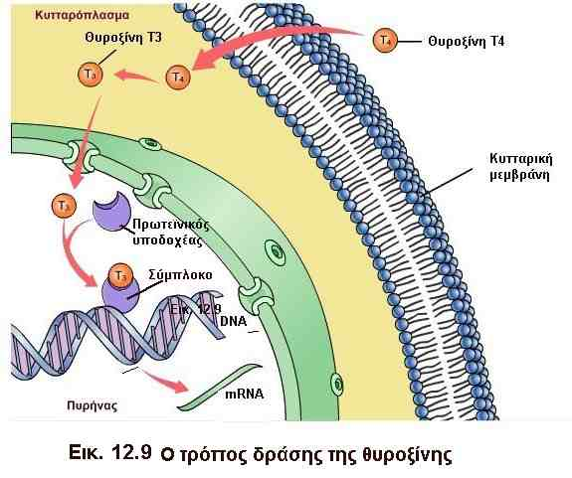

Slide 19
Τρόπος δράσης ορμονών πεπτιδικής σύστασης
Στις ορμόνες πεπτιδικής σύστασης ανήκουν ορισμένες αμίνες, πεπτίδια, πρωτεΐνες και γλυκοπρωτεΐνες. Όπως όλες οι λιποδιαλυτές χημικές ουσίες έτσι και οι ορμόνες αυτές, λόγω της υδατοδιαλυτής φύσης τους δεν μπορούν να διαπεράσουν τη διπλοστιβάδα των φωσφορολιπιδίων της κυτταρικής μεμβράνης των διαφόρων κυττάρων.
Oι ορμόνες αυτές δρουν σε εκείνα τα κύτταρα του οργανισμού που φέρουν πρωτεϊνικούς υποδοχείς αναγνώρισής τους στην κυτταρική τους μεμβράνη. Όσα κύτταρα διαθέτουν τους πρωτεϊνικούς υποδοχείς, αποτελούν και τα κύτταρα-στόχους των ορμονών αυτών.
Η αναγνώριση μιας ορμόνης από έναν πρωτεϊνικό υποδοχέα γίνεται με τη συνένωση των δύο μορίων, με αποτέλεσμα το σχηματισμό του συμπλόκου ορμόνης- υποδοχέα. Το σύμπλοκο μόριο ορμόνης- υποδοχέα μπορεί να δράσει στο κύτταρο-στόχο με τους πιο κάτω τρόπους:

Slide 20
Το σύμπλοκο ορμόνης-υποδοχέα ενεργοποιεί ορισμένους πρωτεϊνικούς μεταφορείς, ή προκαλεί το άνοιγμα συγκεκριμένων πρωτεϊνικών καναλιών της κυτταρικής μεμβράνης. Έτσι, συγκεκριμένα ιόντα και ουσίες διακινούνται μέσω της κυτταρικής μεμβράνης, με αποτέλεσμα να αλλάξει η συγκέντρωσή τους στο κυτταρόπλασμα, γεγονός που επηρεάζει τις δραστηριότητες του μεταβολισμού του κυττάρου-στόχου.
Για παράδειγμα, η ορμονική δράση της ινσουλίνης οφείλεται στο γεγονός ότι, αυξάνει τη δραστηριότητα εκείνων των πρωτεϊνικών μεταφορέων της κυτταρικής μεμβράνης, που μεταφέρουν τη γλυκόζη εντός του κυττάρου-στόχου.
Το σύμπλοκο ορμόνης-υποδοχέα προκαλεί το σχηματισμό μιας χημικής ουσίας στο κυτταρόπλασμα, που δρα ως δεύτερο χημικό μήνυμα στο εσωτερικό του κυττάρου.
Έτσι ενεργοποιείται ένα ενζυμικό σύστημα εντός του κυττάρου και καθορίζεται μια συγκεκριμένη μεταβολική οδός. Για παράδειγμα, το σύμπλοκο αδρεναλίνης-υποδοχέα (1) προκαλεί δραστηριοποίηση του ενζύμου αδενυλική κυκλάση, που στη συνέχεια (2) καταλύει τη μετατροπή της τριφωσφορικής αδενοσίνης (ATP) σε κυκλική μονοφωσφορική αδενοσίνη (cAMP). H τελευταία, ως το δεύτερο χημικό μήνυμα πια (3), ενεργοποιεί τα ειδικά ένζυμα, που είναι αναγκαία για τη μετατροπή του γλυκογόνου σε γλυκόζη.

Slide 21
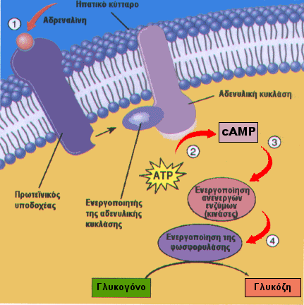

Slide 22
Αρνητική ανάδραση: Ο ρυθμιστικός μηχανισμός της εκκριτικής λειτουργίας των αδένων
Οι περισσότεροι ενδοκρινείς αδένες εκκρίνουν διαρκώς μικρές ποσότητες ορμονών εντός των υγρών του σώματος. Τα κύτταρα-στόχοι τις αναγνωρίζουν και τις δεσμεύουν συνέχεια. Αρκετές ποσότητες ορμονών δεσμεύονται από το συκώτι, το οποίο τις αδρανοποιεί και από τους νεφρούς οι οποίοι τις απεκκρίνουν.
Πώς ένας ενδοκρινής αδένας “γνωρίζει” την ποσότητα της ορμόνης, που πρέπει να εκκρίνει κάθε δεδομένη στιγμή;
H απάντηση είναι απλή και βασίζεται στον ομοιοστατικό μηχανισμό της αρνητικής ανάδρασης.
Ο αδένας ανατροφοδοτείται συνεχώς με πληροφορίες σχετικές ή με τα επίπεδα της ορμόνης που εκκρίνει ή με πληροφορίες σχετικές με το αποτέλεσμα, που προκάλεσε η ορμόνη και αντιδρά με τέτοιο τρόπο, ώστε οι φυσιολογικές καταστάσεις (ομοιόσταση) να διατηρούνται σταθερές στον οργανισμό. Ο αδένας επομένως, αντιδρά είτε με αύξηση είτε με αναστολή της εκκριτικής του λειτουργίας.

Slide 23
Ένα παράδειγμα
Οι παραθυρεοειδείς αδένες εκκρίνουν την ορμόνη παραθορμόνη, η οποία ρυθμίζει τα επίπεδα του ασβεστίου στο αίμα. Ακόμη και μια μικρή ελάττωση της συγκέντρωσης του ασβεστίου στο αίμα, γίνεται αντιληπτή από τους παραθυρεοειδείς αδένες, οι οποίοι αντιδρούν και αυξάνουν το ρυθμό έκκρισης της παραθορμόνης. Η ορμόνη αυτή αυξάνει την απορρόφηση ασβεστίου από το λεπτό έντερο, την επαναρρόφησή του, από το πρόουρο στους νεφρούς και προκαλεί απομάκρυνση ασβεστίου από τα οστά, με αποτέλεσμα η συγκέντρωση του ασβεστίου στο αίμα να αυξάνεται συνεχώς και να φθάνει τα φυσιολογικά επίπεδα.
Όταν αντιθέτως, η συγκέντρωση του ασβεστίου στο αίμα ξεπεράσει τα φυσιολογικά επίπεδα, οι παραθυρεοειδείς αδένες αντιδρούν ελαττώνοντας την ποσότητα της παραθορμόνης, που εκκρίνουν.
Και οι δύο αντιδράσεις του αδένα θεωρούνται μηχανισμοί αρνητικής ανάδρασης, γιατί το αποτέλεσμα και στις δύο περιπτώσεις είναι αντίθετο προς το αρχικό ερέθισμα.
Η αρνητική ανάδραση αποτελεί τη βάση της ρυθμιστικής λειτουργίας των αδένων.

Slide 24
Πώς ένας αδένας ανατροφοδοτείται με πληροφορίες σχετικές με τα αποτελέσματα της δράσης του;
Στο σώμα κάθε οργανισμού υπάρχουν υποδοχείς, σε ορισμένα σημεία ελέγχου, που αντιλαμβάνονται τις αλλαγές που γίνονται στο εσωτερικό του. Οι υποδοχείς αυτοί, που δυνατό να είναι χημειοϋποδοχείς, τασεοϋποδοχείς, ωσμωϋποδοχείς, κ.α. δημιουργούν νευρικές ώσεις στα νευρικά κύτταρα, που καταλήγουν στο κεντρικό νευρικό σύστημα. Μέσω του αυτόνομου νευρικού συστήματος, ο κάθε αδένας λαμβάνει τις σχετικές με την εκκριτική του δράση πληροφορίες. Αυτό αποτελεί ένα ακόμη παράδειγμα της στενής λειτουργικής σχέσης, που υπάρχει μεταξύ του εκκριτικού και του νευρικού συστήματος.
Σε πολλές περιπτώσεις ο ρυθμιστικός μηχανισμός της αρνητικής ανάδρασης περιλαμβάνει αλληλεπιδράσεις δύο ορμονών.

Slide 25
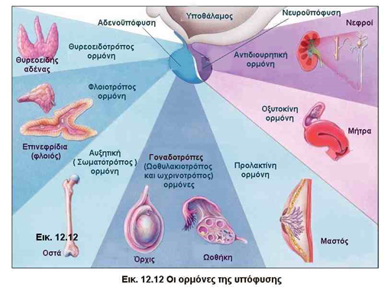
Η υπόφυση και ο υποθάλαμος
Η υπόφυση είναι ένας, μικρού μεγέθους, ενδοκρινής αδένας, που βρίσκεται στη βάση του υποθάλαμου και αποτελείται από δύο ξεχωριστά μέρη, με διαφορετική εμβρυϊκή προέλευση το καθένα.
Το πρόσθιο μέρος (πρόσθιος λοβός ή αδενοϋπόφυση) και προήλθε από την ανάπτυξη ενός εμβρυϊκού επιθηλιακού ιστού. Πολλά από τα επιθηλιακά κύτταρα του ιστού αυτού διαφοροποιήθηκαν σε εκκριτικά κύτταρα.
Το οπίσθιο μέρος (οπίσθιος λοβός ή νευροϋπόφυση) που αποτελεί προέκταση του υποθάλαμου, με πάρα πολλούς νευράξονες νευροεκκριτικών κυττάρων να καταλήγουν εδώ.

Slide 26
Η αδενοϋπόφυση, λόγω των εκκριτικών κυττάρων που διαθέτει, παράγει και διοχετεύει στην κυκλοφορία του αίματος αρκετές ορμόνες, που ρυθμίζουν την εκκριτική λειτουργία ενός σημαντικού αριθμού αδένων-στόχων του οργανισμού. Αντίθετα η νευροϋπόφυση δεν παράγει ορμόνες, αλλά μέσω αυτής, διοχετεύονται στην κυκλοφορία του αίματος, ορμόνες, που παράγονται από νευροεκκριτικά κύτταρα του υποθαλάμου.
Ο υποθάλαμος αποτελεί τμήμα του εγκεφάλου και συγχρόνως είναι ένα πάρα πολύ σημαντικό όργανο με ενδοκρινή λειτουργία. Ρυθμίζει έμμεσα την εκκριτική λειτουργία των αδένων, βάσει πληροφοριών (ερεθισμάτων), που δέχεται από πολλούς αισθητικούς υποδοχείς του σώματος και από άλλα μέρη του εγκεφάλου. Η ρυθμιστική αυτή λειτουργία του υποθαλάμου εξασκείται μέσω ορισμένων χημικών ουσιών (ορμονών), των εκλυτικών παραγόντων, που παράγονται από νευροεκκριτικά κύτταρά του και εκκρίνονται στην πυλαία κυκλοφορία του αίματος. Η πυλαία κυκλοφορία του αίματος, στην περίπτωση αυτή αποτελείται από ένα σύμπλεγμα τριχοειδών αιμοφόρων αγγείων του υποθάλαμου, που συνδέεται με άλλο παρόμοιο σύμπλεγμα της αδενοϋπόφυσης. Οι εκλυτικοί παράγοντες, που ουσιαστικά είναι και αυτοί ορμόνες, καταλήγουν, μέσω της πυλαίας κυκλοφορίας του αίματος, στο όργανο-στόχο, την αδενοϋπόφυση. Διακρίνονται μάλιστα σ’ εκείνους, που διεγείρουν την εκκριτική λειτουργία της αδενοϋπόφυσης και σ’ εκείνους, που αναστέλλουν τη δραστηριότητά της. Η αδενοϋπόφυση υπακούοντας στις οδηγίες του υποθαλάμου εκκρίνει ορμόνες, που ρυθμίζουν την εκκριτική λειτουργία των περισσοτέρων αδένων του σώματος και γι’ αυτό, η αδενοϋπόφυση χαρακτηρίζεται ως ενορχηστρωτής της ορμονικής έκκρισης και ως το γενικό επιτελείο των περισσότερων ενδοκρινών αδένων.
Ο υποθάλαμος αποτελεί χαρακτηριστικό παράδειγμα οργάνου, που καταδεικνύει τη στενή δομική, χημική και λειτουργική σχέση μεταξύ του ενδοκρινικού και του νευρικού συστήματος

Slide 27
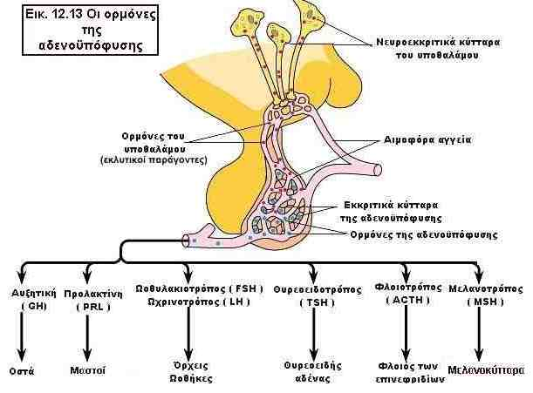
Οι ορμόνες της αδενοϋπόφυσης

Slide 28
Αυξητική (GH)ή σωματοτρόπος (STH)ορμόνη
Η ορμόνη αυτή επιδρώντας πάνω σε ένα ευρύ φάσμα ιστών του σώματος, προάγει άμεσα και έμμεσα την ανάπτυξη του σώματος. Συγκεκριμένα, η αυξητική ορμόνη διεγείρει την ανάπτυξη των μυών, των οστών και άλλων ιστών , επιταχύνοντας τις μεταβολικές διεργασίες εντός των κυττάρων στόχων.
Η άμεση δράση της αυξητικής ορμόνης έχει ως αποτέλεσμα, την εντονότερη πρωτεϊνοσύνθεση, αφού, τα κύτταρα-στόχοι της, διεγειρόμενα από την ορμόνη, αυξάνουν το ρυθμό πρόσληψης αμινοξέων από το εξωκυτταρικό τους περιβάλλον. Οι παραγόμενες πρωτεΐνες είναι απαραίτητες για την ανάπτυξη του σώματος.
Η έμμεση δράση της, έχει ως αποτέλεσμα την επιμήκυνση των οστών του σώματος, λόγω διέγερσης του κυτταρικού πολλαπλασιασμού στο συζευτικό χόνδρο των οστών. Η διέγερση όμως του συζευκτικού χόνδρου, δεν προκαλείται μόνο απ’ ευθείας από την ορμόνη, αλλά και από αυξητικούς παράγοντες που παράγονται στο συκώτι, όταν το όργανο αυτό βρίσκεται υπό την επίδραση της αυξητικής ορμόνης.

Slide 29
Η υπερέκκριση της αυξητικής ορμόνης, κατά το στάδιο της ανάπτυξης, προκαλεί υπέρμετρη αύξηση του ύψους του σώματος, φαινόμενο, που χαρακτηρίζεται ως γιγαντισμός.
Αντίθετα, η έκκριση της ορμόνης σε μικρότερες ποσότητες από τις φυσιολογικές προκαλεί στο ίδιο στάδιο, περιορισμό στο ύψος (κάτω του φυσιολογικού), φαινόμενο που χαρακτηρίζεται ως νανισμός.
Σε άτομα, που έχουν συμπληρώσει την ανάπτυξη του σκελετού τους και οι συζευκτικοί χόνδροι των οστών έχουν πλήρως οστεωθεί , η υπερέκκριση της αυξητικής ορμόνης δεν μπορεί να προκαλέσει αύξηση του ύψους, αλλά ακρομεγαλία. Άτομο με ακρομεγαλία παρουσιάζει μη φυσιολογική επιμήκυνση των χεριών, των ποδιών και των οστών του προσώπου.

Slide 30
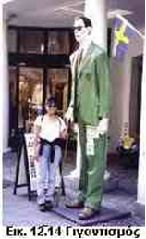

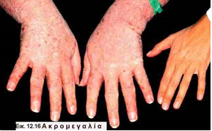
Προλακτίνη
Η προλακτίνη όπως και η αυξητική ορμόνη επιδρά σε όργανα, που δεν είναι ενδοκρινείς αδένες. Η κύρια δράση της στοχεύει στη διέγερση των αδενικών κυττάρων του μαστού, για παραγωγή του γάλακτος.

Slide 31
Ωοθυλακιοτρόπος και ωχρινοτρόπος
Η ωοθυλακιοτρόπος ορμόνη ρυθμίζει την ωρίμανση των ωοθυλακίων στη γυναίκα. Στον άνδρα διεγείρει τη σπερματογένεση.
Η ωχρινοτρόπος ορμόνη προκαλεί τη ρήξη του ωοθυλακίου των ωοθηκών της γυναίκας και τη μετατροπή του σε ωχρό σωμάτιο. Επίσης διεγείρει την εκκριτική λειτουργία του ωχρού σωματίου στις γυναίκες και των διάμεσων κυττάρων των όρχεων στους άνδρες, ώστε αυτά (διάμεσα κύτταρα) να παράγουν τεστοστερόνη.
Η ωοθυλακιοτρόπος και η ωχρινοτρόπος επειδή έχουν ως όργανα-στόχους τις γονάδες, ονομάζονται και γοναδοτρόπες ορμόνες.

Slide 32
Φλοιοτρόπος και μελανοτρόπος ορμόνες
Η φλοιοτρόπος ορμόνη διεγείρει την ανάπτυξη του φλοιού των επινεφριδίων και ρυθμίζει την εκκριτική του λειτουργία.
Η μελανοτρόπος ορμόνη διεγείρει την παραγωγή της μελανίνης και τη διασπορά της στα μελανοκύτταρα.

Slide 33
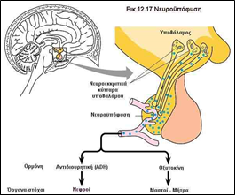
Ορμόνες της νευροϋπόφυσης
Οξυτοκίνη
Η ορμόνη αυτή, προκαλεί την έξοδο του γάλακτος από τους μαστούς και διεγείρει τις συσπάσεις της μήτρας για να υποβοηθηθεί ο τοκετός.

Slide 34
Αντιδιουρητική ορμόνη ή βαζοπρεσσίνη (ADH)
Η ορμόνη αυτή, διεγείρει την επαναρρόφηση νερού από το πρόουρο στους νεφρούς, όταν η ωσμωτική πίεση των υγρών του σώματος υπερβεί τα φυσιολογικά όρια. Ρυθμίζει έτσι την ποσότητα του νερού, που υπάρχει στα υγρά του σώματος και κατ’ επέκταση την ωσμωτική πίεση.
Όταν η συγκέντρωση της αντιδιουρητικής ορμόνης στο αίμα είναι μικρή, τότε παρατηρείται αυξημένη παραγωγή ούρων. Το ίδιο παρατηρείται και μετά την κατανάλωση αλκοόλ, για το λόγο ότι τα αλκοολούχα ποτά αναστέλλουν την έκκριση της ορμόνης.
Σε περιπτώσεις υπολειτουργίας των νευροεκκριτικών κυττάρων, οι ποσότητες της αντιδιουρητικής ορμόνης στο αίμα είναι μόνιμα μειωμένες, με αποτέλεσμα να προκαλείται άποιος διαβήτης, με συμπτώματα πολυουρίας, λόγω της μειωμένης επαναρρόφησης νερού από το πρόουρο στους νεφρούς και πολυδιψίας, λόγω της αντίδρασης του οργανισμού για αναπλήρωση του νερού, που αποβάλλεται.
Η οξυτοκίνη και η αντιδιουρητική ορμόνη παράγονται, όπως αναφέρθηκε πιο πάνω, από τα νευροεκκριτικά κύτταρα του υποθαλάμου και μεταφέρονται, μέσω των νευραξόνων, στην περιοχή τις νευροϋπόφυσης, όπου και αποθηκεύονται. Οι ορμόνες διοχετεύονται στην κυκλοφορία του αίματος, όταν το κατάλληλο ερέθισμα φθάσει στον υποθάλαμο. Τέτοιο κατάλληλο ερέθισμα, για την αντιδιουρητική ορμόνη μπορεί να είναι η υψηλή ωσμωτική πίεση του αίματος, ενώ για την οξυτοκίνη μπορεί να είναι ο θηλασμός του μαστού από το βρέφος.

Slide 35
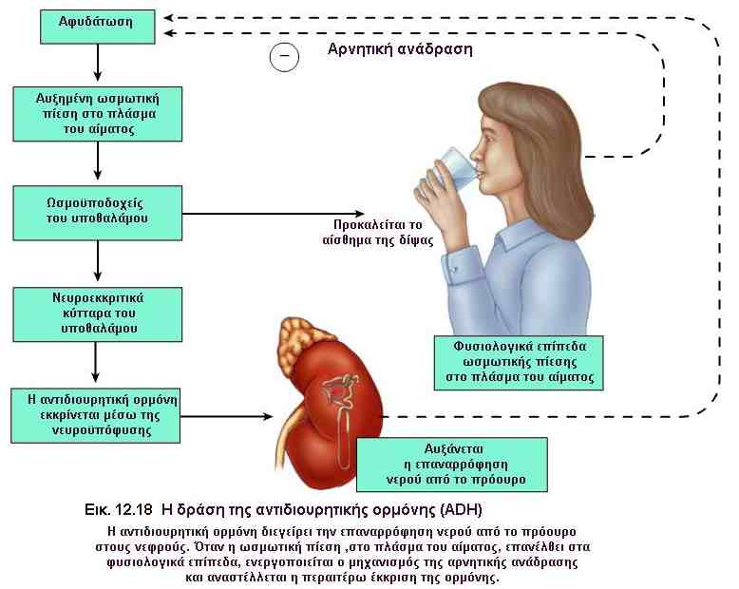

Slide 36
Περιφερικοί αδένες: Ο θυρεοειδής αδένας
Ο αδένας αυτός αποτελείται από δύο λοβούς και βρίσκεται κάτω από το λάρυγγα, μπροστά από την αρχή της τραχείας. Παράγει και εκκρίνει στο αίμα δύο είδη θυροξίνης, την Τ₄ με τέσσερα άτομα ιωδίου στο μόριό της και σε μικρότερες ποσότητες την Τ₃ με τρία άτομα ιωδίου. Εκ των δύο, μόνον η θυροξίνη Τ₃ αναγνωρίζεται από τα κύτταρα-στόχους και έχει ρυθμιστικό ρόλο σ’ αυτά. Η θυροξίνη:
διεγείρει την αερόβια αναπνοή (αυξημένες καύσεις) και αυξάνει το ρυθμό του μεταβολισμού των περισσοτέρων κυττάρων του σώματος,
παίζει ζωτικό ρόλο στην ομοιόσταση, βοηθώντας στη θερμορύθμιση, στη διατήρηση της πίεσης του αίματος, του καρδιακού ρυθμού και του μυϊκού τόνου σε φυσιολογικά επίπεδα και της φυσιολογικής λειτουργίας της πέψης και της αναπαραγωγής.

Slide 37
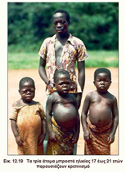
Κατά το στάδιο της ανάπτυξης του ανθρώπου (παιδική ηλικία), η θυροξίνη παίζει ένα πολύ σημαντικό και κρίσιμο ρόλο, γιατί:
προάγει την ανάπτυξη του οργανισμού και
προκαλεί την “ωρίμανση” του κεντρικού νευρικού συστήματος
Όταν ο θυρεοειδής αδένας υπολειτουργεί κατά την παιδική ηλικία, υποθυρεοειδισμός, το άτομο δεν αναπτύσσεται σωματικά, ούτε και διανοητικά, με αποτέλεσμα να πάσχει από κρετινισμό. Ο κρετίνος (ηλίθιος) έχει ως κύρια χαρακτηριστικά το νανισμό και την πνευματική καθυστέρηση. Ο κρετινισμός προλαμβάνεται εάν έγκαιρα διαγνωσθεί κατά τη βρεφική ηλικία και χορηγηθούν στο βρέφος κανονικές ποσότητες θυροξίνης.

Slide 38
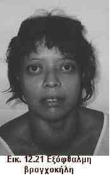
Αν, κατά την ώριμη ηλικία, παρουσιασθεί σημαντική απόκλιση της συγκέντρωσης της θυροξίνης από τα φυσιολογικά επίπεδα στο αίμα, τότε, παρουσιάζονται σοβαρές διαταραχές στο μεταβολισμό. Η υπερέκκριση θυροξίνης, λόγω υπερλειτουργίας του θυρεοειδούς, υπερθυρεοειδισμός, μπορεί να οδηγήσει σε μια κατάσταση, που λέγεται εξόφθαλμη βρογχοκήλη.
Ο ασθενής παρουσιάζει εξοφθαλμία, δηλαδή οι βολβοί των ματιών προβάλλουν προς τα έξω και βρογχοκήλη, διόγκωση δηλαδή του αδένα. Άλλα συμπτώματα είναι η απώλεια βάρους, η υπερθερμία και η εύκολη εφίδρωση λόγω των αυξημένων καύσεων, η ταχυπαλμία, η νευρικότητα και η υψηλή πίεση του αίματος.

Slide 39
Αντίθετα, αν ο θυρεοειδής αδένας υπολειτουργεί, υποθυρεοειδισμός, οι μειωμένες ποσότητες θυροξίνης έχουν ως συνέπεια μειωμένες καύσεις στα κύτταρα, που οδηγούν σε αύξηση του βάρους, υποθερμία, φυσική και πνευματική νωθρότητα. Η κατάσταση αυτή προκαλεί μυξοίδημα, δηλαδή φουσκωμένο δέρμα, κυρίως στο πρόσωπο, από τη συσσώρευση μυξώδους υγρού.
Υποθυρεοειδισμός που προκαλεί βρογχοκήλη δυνατόν να εμφανιστεί και σε άτομα των οποίων η τροφή είναι φτωχή σε ιώδιο, με αποτέλεσμα τη μειωμένη παραγωγή θυροξίνης. Η κατάσταση αυτή δημιουργεί επανειλημμένα ερεθίσματα στον υποθάλαμο, ο οποίος αντιδρώντας εκκρίνει συνεχώς εκλυτικούς παράγοντες, που αναγκάζουν την αδενοϋπόφυση να εκκρίνει μεγάλες ποσότητες θυρεοειδοτρόπου ορμόνης. Ο θυρεοειδής, στην προσπάθειά του να παραγάγει μεγαλύτερες ποσότητες θυροξίνης, διογκώνεται και προβάλλει προς τα έξω.

Slide 40
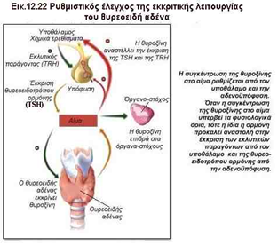
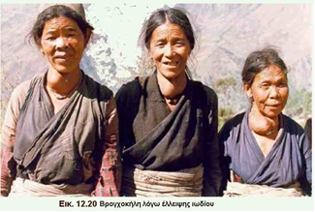
Ο θυρεοειδής αδένας εκκρίνει επίσης από άλλα κύτταρα από εκείνα που εκκρίνουν θυροξίνη, την καλσιτονίνη, πρωτεϊνική ορμόνη, που παίζει σημαντικό ρόλο στη διατήρηση της συγκέντρωσης του ασβεστίου στο αίμα μέσα σε φυσιολογικά επίπεδα. Όταν η συγκέντρωση ασβεστίου στο αίμα υπερβεί τα φυσιολογικά επίπεδα, η καλσιτονίνη:
προκαλεί εναπόθεση της πλεονάζουσας ποσότητας ασβεστίου στα οστά και
μειώνει στους νεφρούς την επαναρρόφησή του από το πρόουρο.

Slide 41
Οι παραθυρεοειδείς αδένες
Είναι τέσσερις, μικρού μεγέθους, αδένες που βρίσκονται ενσωματωμένοι στην πίσω πλευρά του θυρεοειδή αδένα και παράγουν την παραθορμόνη, ορμόνη που ρυθμίζει το μεταβολισμό των ιόντων ασβεστίου (Ca⁺⁺) στον οργανισμό.
Η παραθορμόνη, ευνοεί την απομάκρυνση ιόντων ασβεστίου από τα οστά και τη διοχέτευσή τους στο αίμα, διεγείρει στους νεφρούς την επαναρρόφηση ιόντων ασβεστίου από το πρόουρο στο αίμα και ενεργοποιεί το μηχανισμό μετατροπής της προβιταμίνης D σε βιταμίνη D. Η βιταμίνη D ακολούθως, διεγείρει την απορρόφηση ιόντων ασβεστίου από την τροφή στο λεπτό έντερο.
Η δράση της παραθορμόνης είναι αντίθετη με εκείνη της καλσιτονίνης του θυρεοειδή αδένα και γι’ αυτό οι δύο ορμόνες χαρακτηρίζονται ως ανταγωνιστικές.
Το σχεδιάγραμμα παρουσιάζει την ανταγωνιστική δράση της καλσιτονίνης και της παραθορμόνης και τον ορμονικό έλεγχο, που ασκούν στη συγκέντρωση των ιόντων ασβεστίου στο πλάσμα του αίματος.

Slide 42
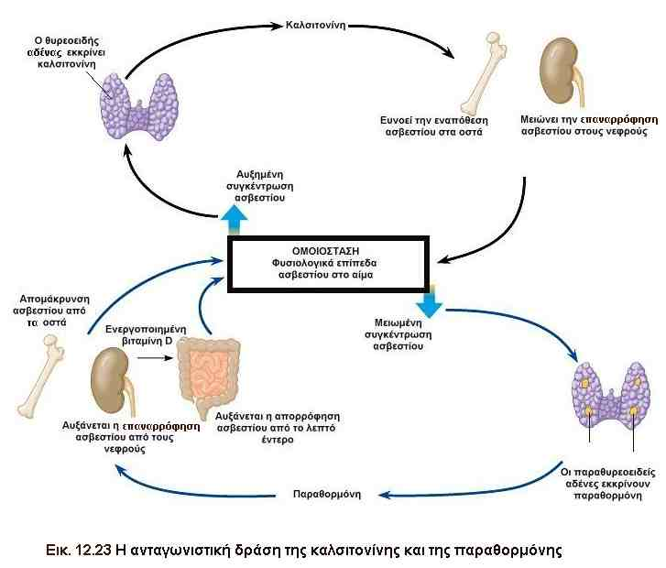
Τα φυσιολογικά επίπεδα των ιόντων ασβεστίου στο αίμα κυμαίνονται γύρω στα 10 mg/100ml. Η αύξηση της συγκέντρωσης των ιόντων ασβεστίου, πέραν των φυσιολογικών επιπέδων, προκαλεί αύξηση της έκκρισης της καλσιτονίνης από το θυρεοειδή και παράλληλη μείωση στην έκκριση της παραθορμόνης από τους παραθυρεοειδείς αδένες.
Στην αντίθετη περίπτωση, η μείωση της συγκέντρωσης των ιόντων ασβεστίου στο αίμα, κάτω από τα φυσιολογικά επίπεδα, προκαλεί αύξηση στην έκκριση της παραθορμόνης από τους παραθυρεοειδείς αδένες και παράλληλη μείωση στην έκκριση της καλσιτονίνης από το θυρεοειδή αδένα.

Slide 43
Το τελικό αποτέλεσμα και στις δύο πιο πάνω περιπτώσεις, είναι η επαναφορά της συγκέντρωσης των ιόντων ασβεστίου στα φυσιολογικά επίπεδα. Η ανταγωνιστική δράση των δύο ορμονών αποτελεί ένα καλό παράδειγμα μηχανισμού αρνητικής ανάδρασης, που περιλαμβάνει δύο ορμόνες και καταλήγει στην ελαχιστοποίηση των διακυμάνσεων της συγκέντρωσης των ιόντων ασβεστίου στο αίμα.
Στις περιπτώσεις υπερλειτουργίας των παραθυρεοειδών αδένων, υπερπαραθυρεοειδισμός, απομακρύνονται μεγάλες ποσότητες ιόντων ασβεστίου από τα οστά, με αποτέλεσμα αυτά να γίνονται αδύνατα και μαλακά (παραμορφωμένα). Όταν η συγκέντρωση των ιόντων ασβεστίου στο αίμα ξεπεράσει ορισμένα όρια, τότε το ασβέστιο εναποτίθεται σε διάφορα όργανα, όπως στους νεφρούς, στους μυς, στο πάγκρεας με αποτέλεσμα να παρεμποδίζεται η ομαλή λειτουργία τους.
Υπολειτουργία των παραθυρεοειδών αδένων, υποπαραθυρεοειδισμός, οδηγεί σε δραματική μείωση της συγκέντρωσης ιόντων ασβεστίου στο αίμα, με αποτέλεσμα τον τέτανο των μυών (συσπάσεις και σπασμοί των μυών), κατάσταση που αν δεν αντιμετωπισθεί έγκαιρα, οδηγεί στο θάνατο. Η κατάσταση αυτή αντιμετωπίζεται εύκολα με τη χορήγηση αλάτων ασβεστίου με ενέσεις και με την παροχή παραθορμόνης.

Slide 44
Το πάγκρεας
Ο αδένας αυτός είναι μεικτός και βρίσκεται κάτω και πίσω από το στομάχι.
Η εξωκρινής μοίρα του παγκρέατος αποτελείται από κύτταρα, που παράγουν και εκκρίνουν το παγκρεατικό υγρό στον παγκρεατικό πόρο ο οποίος εκβάλλει μαζί με το χοληδόχο πόρο στο δωδεκαδάκτυλο.
Η ενδοκρινής μοίρα του παγκρέατος αποτελείται από ορισμένα εκκριτικά κύτταρα, που ομαδοποιούνται εντός της υπόλοιπης μάζας των κυττάρων του αδένα και ονομάζονται νησίδια του Langerhans. Τα νησίδια αυτά βρίσκονται διάσπαρτα σε όλη τη μάζα του αδένα και αποτελούνται από δύο είδη εκκριτικών κυττάρων, από τα α-κύτταρα, που παράγουν την ορμόνη γλυκαγόνη και από τα β-κύτταρα, που παράγουν την ορμόνη ινσουλίνη. Οι δύο ορμόνες διοχετεύονται στο αίμα και ασκούν ρυθμιστικό έλεγχο στο μεταβολισμό των υδατανθράκων.

Slide 45
Η ινσουλίνη και η γλυκαγόνη είναι ορμόνες με ανταγωνιστική δράση. Η ινσουλίνη, εισέρχεται σε μεγαλύτερες ποσότητες στη κυκλοφορία του αίματος, όταν η συγκέντρωση της γλυκόζης στο αίμα υπερβεί τα φυσιολογικά επίπεδα, που κυμαίνονται γύρω στα 90mg/100ml. Αυτό μπορεί να συμβεί όταν ο άνθρωπος τραφεί με υδατάνθρακες. Οι αυξημένες ποσότητες της γλυκόζης στο αίμα, που προκύπτουν από τη διάσπαση των υδατανθράκων, διεγείρουν την έκκριση της ινσουλίνης από τα β-κύτταρα του παγκρέατος και συγχρόνως προκαλούν αναστολή της έκκρισης της γλυκαγόνης. Η ινσουλίνη ακολούθως:
επιταχύνει την είσοδο της γλυκόζης στα κύτταρα των διαφόρων οργάνων και
στο συκώτι, η γλυκόζη μετατρέπεται σε γλυκογόνο και αποθηκεύεται ως κύριο ενεργειακό αποταμιευτικό υλικό (γλυκογονογένεση).
Στην περίπτωση που η ποσότητα της γλυκόζης είναι υπερβολικά μεγάλη, τότε η ινσουλίνη:
ενεργοποιεί βιοχημική οδό για μετατροπή της γλυκόζης σε γλυκογόνο στους μυς όπως επίσης και σε αμινοξέα-πρωτεΐνες και
ενεργοποιεί βιοχημική οδό για μετατροπή της γλυκόζης σε λίπος στον υποδόριο ιστό.

Slide 46
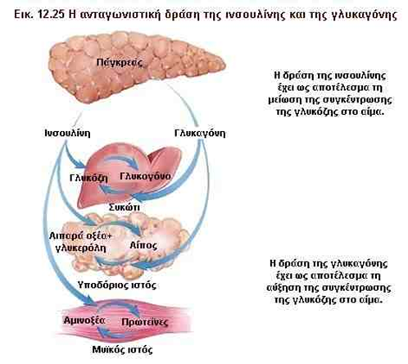
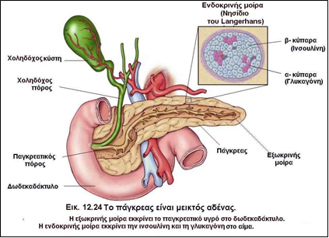

Slide 47
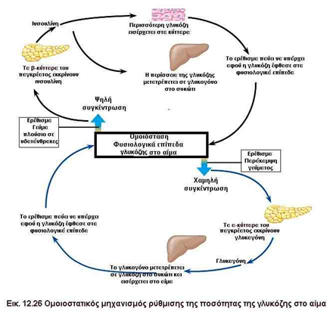
Μεταξύ των γευμάτων, όταν η συγκέντρωση της γλυκόζης στο αίμα μειωθεί πέραν των φυσιολογικών ορίων, παρατηρείται άμεση μείωση της έκκρισης της ινσουλίνης, ενώ παράλληλα, επαναρχίζει η έκκριση της γλυκαγόνης από τα α-κύτταρα του παγκρέατος. Η γλυκαγόνη με τη σειρά της, προκαλεί υδρόλυση του γλυκογόνου (γλυκογονόλυση) στο συκώτι και προώθηση της παραγόμενης γλυκόζης στο αίμα και διάσπαση του λίπους στον υποδόριο ιστό, σε λιπαρά οξέα, που επίσης προωθούνται στο αίμα.
Το τελικό αποτέλεσμα της ανταγωνιστικής δράσης των δύο ορμονών είναι η διατήρηση της συγκέντρωσης της γλυκόζης στο αίμα μέσα σε φυσιολογικά όρια.

Slide 48
Στις περιπτώσεις διαταραχής του μηχανισμού ομοιόστασης της γλυκόζης οι συνέπειες στον ανθρώπινο οργανισμό είναι πολύ σοβαρές. Η πιο γνωστή ορμονική διαταραχή στον άνθρωπο είναι ο σακχαρώδης διαβήτης, που διακρίνεται σε δύο τύπους:
Το σακχαρώδη διαβήτη τύπου Ι, που οφείλεται στην έλλειψη ικανοποιητικών ποσοτήτων ινσουλίνης στο αίμα, λόγω μειωμένης παραγωγής της από τα β-κύτταρα του παγκρέατος. Ο τύπος αυτός του διαβήτη εμφανίζεται αιφνίδια κατά την παιδική ηλικία (νεανικός διαβήτης) λόγω καταστροφής των β-κυττάρων του παγκρέατος, από τα κύτταρα του ανοσοποιητικού συστήματος (αυτοάνοση ασθένεια).
Το σακχαρώδη διαβήτη τύπου ΙΙ, που οφείλεται είτε σε μειωμένη παραγωγή ινσουλίνης είτε κυρίως στην αδυναμία αναγνώρισης των μορίων της ινσουλίνης από τα κύτταρα-στόχους, λόγω αλλαγών που υπέστησαν οι πρωτεϊνικοί υποδοχείς της κυτταρικής μεμβράνης τους. Ο τύπος αυτός του διαβήτη εμφανίζεται σε άτομα ηλικίας πέραν των 40 ετών και είναι αποτέλεσμα δράσης κληρονομικών παραγόντων αλλά και παραγόντων σχετικών με την παχυσαρκία.
Οι διαταραχές στον ανθρώπινο οργανισμό από το σακχαρώδη διαβήτη είναι:
η υπεργλυκαιμία, λόγω των αυξημένων ποσοτήτων γλυκόζης στο αίμα και κατ’ επέκταση
η γλυκοζουρία, λόγω των αυξημένων ποσοτήτων γλυκόζης στα ούρα.

Slide 49
Τα συμπτώματα του σακχαρώδη διαβήτη
- η πολυουρία, λόγω των μεγάλων ποσοτήτων γλυκόζης που πρέπει να αποβληθεί με τα ούρα
- η πολυδιψία, λόγω της μεγάλης απώλειας νερού στα ούρα. Στο νερό διαλύεται η πλεονάζουσα γλυκόζη για να αποβληθεί με τα ούρα.
η πολυφαγία, λόγω του εντόνου αισθήματος πείνας, που δημιουργείται αφού τα κύτταρα δεν τροφοδοτούνται με γλυκόζη.
- η χαρακτηριστική άσχημη μυρωδιά του αέρα της εκπνοής, λόγω ακετόνης, που παράγεται κατά τη συνεχή και έντονη διάσπαση των λιπαρών ουσιών από τα κύτταρα. Η διάσπαση των λιπαρών ουσιών γίνεται για απελευθέρωση ενέργειας αναγκαίας για τα κύτταρα, μια και η γλυκόζη δεν εισέρχεται στα κύτταρα-στόχους.
- η απώλεια βάρους, λόγω της συνεχούς διάσπασης των λιπών και των πρωτεϊνών από τα κύτταρα.

Slide 50
Στις πολύ σοβαρές περιπτώσεις σακχαρώδους διαβήτη παρατηρείται σημαντική ελάττωση του pH του αίματος, λόγω της οξύτητας των ουσιών που παράγονται από τη διάσπαση των λιπαρών ουσιών, με αποτέλεσμα να απειλείται η ζωή του πάσχοντος.
Ο σακχαρώδης διαβήτης δε θεραπεύεται, αλλά ελέγχεται καθ’ όλη τη διάρκεια της ζωής του πάσχοντος ατόμου. Ο σακχαρώδης διαβήτης τύπου Ι αντιμετωπίζεται με περιοδική χορήγηση ινσουλίνης στον πάσχοντα, ενώ ο τύπου ΙΙ αντιμετωπίζεται με ειδική δίαιτα, σωματική άσκηση και σε ορισμένες περιπτώσεις με αντιδιαβητικά φάρμακα (φάρμακα που διεγείρουν τη δράση των β-κυττάρων του παγκρέατος).
Η υπερλειτουργία των β-κυττάρων των νησιδίων του Langerhans προκαλεί υπερέκκριση της ινσουλίνης στο αίμα. Η διαταραχή αυτή έχει ως αποτέλεσμα τη μείωση της συγκέντρωσης της γλυκόζης στο αίμα, κάτω από τα φυσιολογικά όρια, υπογλυκαιμία, κατάσταση, που μπορεί να οδηγήσει σε κώμα και θάνατο, αν δεν αντιμετωπισθεί έγκαιρα. Η αντιμετώπιση της υπογλυκαιμίας γίνεται με χορήγηση τροφής πλούσιας σε υδατάνθρακες ή ακόμα και με ενδοφλέβια παροχή γλυκόζης. Οι σοβαρές περιπτώσεις υπερλειτουργίας των β-κυττάρων αντιμετωπίζονται με χειρουργική επέμβαση στο πάγκρεας.

Slide 51
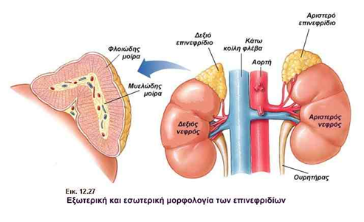
Τα επινεφρίδια
Τα επινεφρίδια είναι δύο μικροί ενδοκρινείς αδένες, που βρίσκονται στην άνω επιφάνεια των νεφρών. Στον άνθρωπο κάθε επινεφρίδιο αποτελείται από δύο ευδιάκριτες μοίρες, μια εσωτερική, τη μυελώδη μοίρα και μια εξωτερική, τη φλοιώδη μοίρα. Κάθε μοίρα έχει εκκριτικά κύτταρα με διαφορετική εμβρυϊκή προέλευση και εκκριτική λειτουργία.

Slide 52
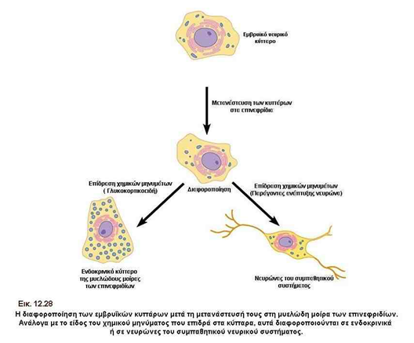
Η μυελώδης μοίρα των επινεφριδίων
Η μυελώδης μοίρα των επινεφριδίων έχει στενές εμβρυϊκές και λειτουργικές σχέσεις με το νευρικό σύστημα. Τα εκκριτικά κύτταρα της μυελώδους μοίρας προέρχονται από τη διαφοροποίηση εμβρυϊκών κυττάρων, κάτω από την επίδραση καταλλήλων χημικών μηνυμάτων, που στη περίπτωση αυτή είναι τα γλυκοκορτικοειδή.

Slide 53
Όταν ο οργανισμός αντιμετωπίζει δύσκολες καταστάσεις του περιβάλλοντος, όπως για παράδειγμα στις περιπτώσεις φόβου, οργής, θυμού, έντασης (στρες), έντονου ενθουσιασμού, κ.ά. η μυελώδης μοίρα δέχεται νευρικά ερεθίσματα από το συμπαθητικό νευρικό σύστημα και εκκρίνει δύο ορμόνες, την αδρεναλίνη και τη νορ-αδρεναλίνη. Η έκκρισή τους στο αίμα προκαλεί στα κύτταρα-στόχους αντιδράσεις “ συναγερμού “, παρόμοιες με εκείνες που αναπτύσσονται από τη δράση του συμπαθητικού νευρικού συστήματος, με αποτέλεσμα, την αύξηση του ρυθμού μετατροπής του γλυκογόνου σε γλυκόζη (γλυκογονόλυση) στο συκώτι, ώστε να υπάρχει αρκετή ποσότητα γλυκόζης στους μυς, για απελευθέρωση ενέργειας, τη διάσπαση των λιπών και την απελευθέρωση λιπαρών οξέων στο αίμα, που δυνατό να χρησιμοποιηθούν από τα κύτταρα για να αποδώσουν ενέργεια, την αύξηση των καρδιακών παλμών, ώστε να γίνεται γρήγορη μεταφορά γλυκόζης και οξυγόνου στους μυς και διοξειδίου του άνθρακα στους πνεύμονες, τη διεύρυνση των βρόγχων και των βρογχιδίων και την επιτάχυνση του ρυθμού αναπνοής, ώστε να αυξάνεται η ποσότητα του οξυγόνου που προσλαμβάνει ο οργανισμός, τη συστολή των αιμοφόρων αγγείων του δέρματος, ώστε να διοχετεύεται περισσότερο αίμα στους μυς, γι’ αυτό και το δέρμα γίνεται ωχρό, την επιβράδυνση της λειτουργίας των λείων μυών, όπως για παράδειγμα στο πεπτικό σύστημα και στους νεφρούς, ώστε να διοχετεύεται περισσότερο αίμα στους σκελετικούς μυς και στον εγκέφαλο, όπου η ανάγκη για απελεθέρωση ενέργειας είναι μεγαλύτερη, την ανόρθωση των τριχών του δέρματος, λόγω ερεθισμού των μυών των ριζών τους, ώστε ο οργανισμός να φαίνεται μεγαλύτερος και πιο επικίνδυνος στον αντίπαλό του.
Όλες αυτές οι αντιδράσεις του οργανισμού αποτελούν μηχανισμούς προετοιμασίας για «μάχη ή φυγή», όταν ο οργανισμός αντιμετωπίζει έκτακτες καταστάσεις στο περιβάλλον του.

Slide 54
Η φλοιώδης μοίρα των επινεφριδίων
Η φλοιώδης μοίρα των επινεφριδίων διεγείρεται και αντιδρά επίσης, σε έκτακτες καταστάσεις έντασης (στρες), όπως και η μυελώδης μοίρα, σε περιπτώσεις πυρετού και ασθενειών, αλλά η διέγερση της οφείλεται κυρίως σε ορμονικά ερεθίσματα (φλοιοτρόπος ορμόνη) παρά σε νευρικά. Η ταχύτητα της αντίδρασης είναι μικρή και μακράς διάρκειας.
Έτσι, όταν ερεθίσματα έντασης φθάσουν στον υποθάλαμο, τα νευροεκκριτικά κύτταρα εκκρίνουν εκλυτικούς παράγοντες, που διεγείρουν με τη σειρά τους την αδενοϋπόφυση, ώστε να εκκρίνει τη φλοιοτρόπο ορμόνη, που έχει ως όργανο-στόχο τη φλοιώδη μοίρα των επινεφριδίων. Τα εκκριτικά κύτταρα της φλοιώδους μοίρας εκκρίνουν τότε, τα κορτικοειδή, που είναι ορμόνες στεροειδούς σύστασης.
Τα κορτικοειδή, διακρίνονται σε τρεις ομάδες ανάλογα με τη δράση τους:
τα γλυκοκορτικοειδή, όπως η κορτιζόλη
τα αλατοκορτικοειδή, όπως η αλδοστερόνη
τα σεξοτρόπα κορτικοειδή, όπως τα ανδρογόνα (τεστοστερόνη) και οιστρογόνα (οιστραδιόλη).

Slide 55
Τα γλυκοκορτικοειδή
- διεγείρουν τους αντιφλεγμονώδεις μηχανισμούς του σώματος,
- αναστέλλουν πολλές φορές τη δράση του ανοσοποιητικού συστήματος, - δρουν εναντίον του άγχους
- διεγείρουν τη γλυκονεογένεση, τη διάσπαση δηλαδή, των πρωτεϊνών των μυών σε αμινοξέα και τη μετέπειτα μετατροπή τους σε γλυκόζη στο συκώτι, ώστε αυτή να χρησιμοποιηθεί ως ενεργειακό υλικό,
- μειώνουν τη χρησιμοποίηση της γλυκόζης από τους ιστούς και ευνοούν τη χρησιμοποίηση των λιπαρών ουσιών, για απελευθέρωση ενέργειας και
- αυξάνουν τη σύνθεση γλυκογόνου στο συκώτι, από τη περίσσεια της γλυκόζης που παράγεται από τη γλυκονεογένεση και από τη διάσπαση των λιπών.

Slide 56
Τα αλατοκορτικοειδή (αλδοστερόνη κ.α.)
- ρυθμίζουν το μεταβολισμό των διαφόρων αλάτων (Na⁺ , K⁺ και Cl⁻,) αυξάνοντας την επαναρρόφηση των ιόντων νατρίου και χλωρίου και την απέκκριση των ιόντων καλίου.
- ευνοούν την επαναρρόφηση νερού στους νεφρούς από το πρόουρο με αποτέλεσμα την αύξηση της αρτηριακής πίεσης.

Slide 57
Τα σεξοτρόπα κορτικοειδή
- δρουν προκαλώντας την ανάπτυξη των δευτερευόντων χαρακτηριστικών του φύλου, κυρίως στον άνδρα.
Στις περιπτώσεις υπολειτουργίας της φλοιώδους μοίρας των επινεφριδίων, η μειωμένη παραγωγή της αλδοστερόνης και της κορτιζόλης οδηγεί στην εμφάνιση της νόσου του Addison. Ο ασθενής της νόσου αυτής:
- εμφανίζει υπόταση, λόγω αυξημένης αποβολής ιόντων νατρίου, χλωρίου και νερού με τα ούρα,
- έχει αυξημένες ποσότητες ιόντων καλίου στο αίμα και στα κύτταρα, λόγω της μειωμένης απέκκρισής τους, από τους νεφρούς
- έχει μειωμένη ικανότητα για αντιμετώπιση διαφόρων ειδών έντασης (στρες) και άγχους, λόγω της μειωμένης παραγωγής της κορτιζόλης,
- υποφέρει από αδυναμία και έντονη κούραση, λόγω της μειωμένης συγκέντρωσης της γλυκόζης στο αίμα,
- παρουσιάζει τριχόπτωση, λόγω της μειωμένης έκκρισης των σεξοτρόπων κορτικοειδών και
- χαρακτηριστική εμφάνιση σκούρου δέρματος
Η νόσος του Addison αντιμετωπίζεται με χορήγηση κορτικοειδών και με διαιτολόγιο πλούσιο σε χλωριούχο νάτριο και φτωχό σε κάλιο.

Slide 58
Η υπερλειτουργία της φλοιώδους μοίρας των επινεφριδίων προκαλεί την εμφάνιση της νόσου του Cushing. Κατά τη νόσο αυτή, ο ασθενής:
- έχει λεπτά άκρα, γιατί οι πρωτεΐνες του διασπώνται εύκολα σε αμινοξέα που μετατρέπονται σε γλυκόζη,
- έχει χοντρό σώμα και πρόσωπο, γιατί η πολλή γλυκόζη της γλυκονεογένεσης μετατρέπεται σε λίπος και αποθηκεύεται,
- πάσχει από σακχαρώδη διαβήτη, γιατί υπάρχει πολλή γλυκόζη στο αίμα,
- υπέρταση, γιατί κατακρατούνται μεγάλες ποσότητες NaCl και νερού και
- πυκνή τριχοφυΐα, λόγω της υπερβολικής έκκρισης σεξοτρόπων κορτικοειδών.
Η νόσος του Cushing αντιμετωπίζεται θεραπευτικά με χειρουργική επέμβαση, ακτινοβολία κτλ.

Slide 59
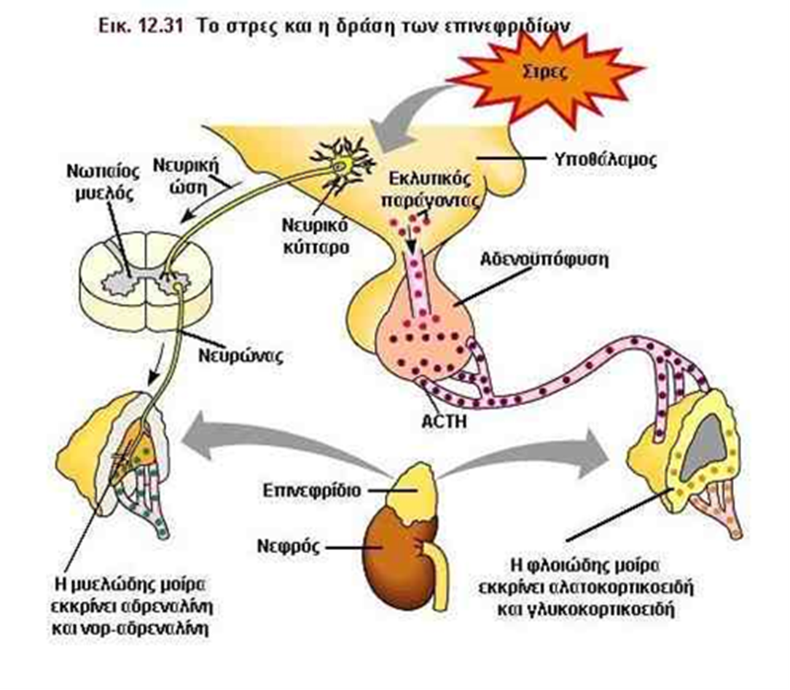
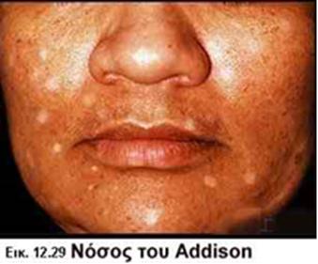
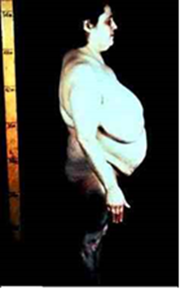
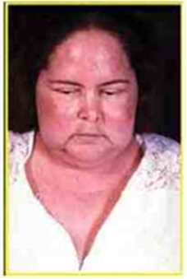
Νόσος του Cushing

Slide 60
Ο θύμος
Ο θύμος είναι ένας αδένας, που βρίσκεται στη θωρακική κοιλότητα κοντά στην καρδία.
Ο αδένας αυτός αναπτύσσεται από τη στιγμή της γέννησης ενός ανθρώπου μέχρι την εφηβική ηλικία, οπότε συρρικνώνεται και ατροφεί.
Ο θύμος εφοδιάζει τον οργανισμό και συγκεκριμένα τα λεμφογάγγλια με Τ-λεμφοκύτταρα, που διαφοροποιήθηκαν από απλά λεμφοκύτταρα εντός του αδένα. Υπό αυτήν την έννοια ο θύμος μπορεί να θεωρηθεί και ως μεικτός αδένας.
Ως ενδοκρινής αδένας, ο θύμος εκκρίνει κατά την παιδική ηλικία την ορμόνη θυμοσίνη, που ωριμάζει τα λεμφοκύτταρα και τα διαφοροποιεί, ώστε να καταστούν ενεργά Τ-λεμφοκύτταρα.

Slide 61
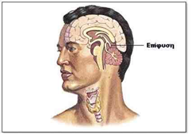
Η επίφυση
Ο αδένας αυτός αποτελείται από μια μικρή μάζα ιστού κοντά στο κέντρο του εγκεφάλου, που εκκρίνει την ορμόνη μελατονίνη.
Η δράση της μελατονίνης δεν είναι ακόμη πλήρως διευκρινισμένη. Σε μερικά θηλαστικά, η μελατονίνη ρυθμίζει την αναπαραγωγική δραστηριότητά τους σε συνάρτηση με τη φωτοπερίοδο, αφού αυτή παράγεται κυρίως στο σκοτάδι. Στον άνθρωπο πιθανόν να επηρεάζει τη χρονική περίοδο, που το άτομο μπαίνει στην εφηβική ηλικία, αφού η μείωση της έκκρισής της επιτρέπει την ωρίμανση των γεννητικών οργάνων.

Slide 62
Οι ορμόνες του πεπτικού σωλήνα
Οι δραστηριότητες του γαστρεντερικού σωλήνα συντονίζονται από το νευρικό και το ενδοκρινικό σύστημα. Συγκεκριμένα, ο βλεννογόνος του στομαχιού και του λεπτού εντέρου έχει εκκριτικά κύτταρα, που παράγουν ορμόνες, πεπτιδικής φύσης, με βασικό ρόλο την έκκριση των πεπτικών υγρών από τους αδένες που τα παράγουν. Οι ορμόνες του πεπτικού σωλήνα παρουσιάζονται στον πιο κάτω πίνακα.

Slide 63
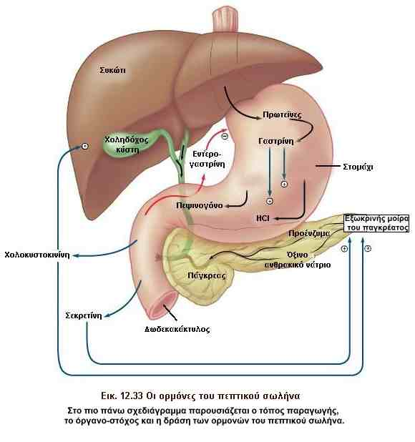

Slide 64
Προσταγκλαντίνες
Οι προσταγκλαντίνες είναι χημικά μηνύματα, που παράγονται από παρακρινή κύτταρα ιστών, σε όλα σχεδόν τα όργανα του σώματος του ανθρώπου. Υπάρχουν διάφοροι τύποι προσταγκλαντινών. Από χημικής άποψης είναι παράγωγα λιπαρών οξέων με είκοσι άνθρακες στην αλυσίδα τους, που πέντε εξ αυτών σχηματίζουν δακτύλιο. Ένα πρόδρομο μόριο των προσταγκλαντινών είναι το αραχιδονικό οξύ, που απελευθερώνεται από τα φωσφορολιπίδια της κυτταρικής μεμβράνης, κατόπιν ορμονικής ή άλλης διέγερσης του κυττάρου. Οι προσταγκλαντίνες παίρνουν μέρος σε διάφορες ρυθμιστικές λειτουργίες των οργανικών συστημάτων και συγκεκριμένα:
- στο ανοσοποιητικό σύστημα, προάγουν πολλές από τις εκδηλώσεις των φλεγμονών, συμπεριλαμβανομένων του πόνου και του πυρετού. Γι αυτό και φάρμακα που αναστέλλουν τη δράση των προσταγκλαντινών υποβοηθούν στην απάμβλυνση των συμπτωμάτων μιας φλεγμονής.
- στο αναπαραγωγικό σύστημα, πιθανόν να παίζουν ρόλο στην ωοθυλακιορρηξία. Η υπερπαραγωγή προσταγκλαντινών όμως προκαλεί πρόωρο τοκετό και άλλα προβλήματα. Οι προσταγκλαντίνες που περιέχει το σπέρμα του άνδρα, περιορίζουν κατά τη σεξουαλική επαφή τη βλέννα του τραχήλου της μήτρας και προκαλούν συσπάσεις στους λείους μυς του κόλπου και της μήτρας για την προώθηση του σπέρματος στους ωαγωγούς.
- στο κυκλοφορικό σύστημα, οι προσταγκλαντίνες είναι αναγκαίες για τη δράση των αιμοπεταλίων κατά την πήξη του αίματος.
- στο απεκκριτικό σύστημα, προάγουν την αγγειοδιαστολή στη μυελώδη μοίρα των νεφρών, με αποτέλεσμα την αύξηση της ποσότητας των παραγομένων ούρων.
Όλες οι πιο πάνω ρυθμιστικές λειτουργίες των προσταγκλαντινών αναστέλλονται από την ασπιρίνη, το κοινό αντιπυρετικό και παυσίπονο, που κυκλοφορεί στο εμπόριο. Η ασπιρίνη συγκεκριμένα προκαλεί αναστολή του ενζύμου, που καταλύει την παραγωγή προσταγκλαντινών από το αραχιδονικό οξύ.

Slide 65
Ερωτήσεις
Παγκυπρίων
Το διπλανό Σχήμα 3 παρουσιάζει τους κύριους αδένες του ανθρωπίνου σώματος με ενδοκρινή λειτουργία.
(α) Να ονομάσετε με τη βοήθεια του Σχήματος 3 τον ενδοκρινή αδένα που παράγει κάθε μια από τις παρακάτω ορμόνες ι έως ιν.
ι. Θυρεοειδοτρόπος,
ιι. Γλυκαγόνη,
ιιι. Κορτιζόλη, και
ιν. Οξυτοκίνη. (μονάδες 2)
(β) Η 10χρονη Αντωνία τον τελευταίο καιρό παρουσιάζει διάφορα συμπτώματα, όπως πολυουρία και απότομη απώλεια βάρους.
Μετά από τις απαραίτητες εργαστηριακές εξετάσεις, αίματος και ούρων, ο γιατρός που εξέτασε την Αντωνία πληροφόρησε τους γονείς της ότι το παιδί πάσχει από σακχαρώδη διαβήτη τύπου Ι.
ι. Να εξηγήσετε, αναφερόμενοι στη φυσιολογική λειτουργία της ινσουλίνης, γιατί η πολύ πιο ψηλή, από το φυσιολογικό, συγκέντρωση γλυκόζης στο αίμα είναι ένδειξη ότι η Αντωνία πάσχει από σακχαρώδη διαβήτη τύπου Ι. (μονάδες 2)
ιι. Να αναφέρετε με βάση, τη διάγνωση για σακχαρώδη διαβήτη, πώς δικαιολογείται η εμφάνιση πολυουρίας και απότομης απώλειας βάρους στην Αντωνία. (μονάδα 1)

Slide 66
Στο διπλανό Σχήμα 7 απεικονίζεται ο τρόπος δράσης της θυροξίνης (Τ3) στο κυτταρικό επίπεδο.
(α) Να ονομάσετε τι απεικονίζουν οι ενδείξεις Α έως Δ στο Σχήμα 7. (μονάδες 2)
(β) Να περιγράψετε σε πέντε (5) βήματα, με τη βοήθεια του Σχήματος 7, τον μηχανισμό με τον οποίο δρα η θυροξίνη (Τ3) στο κυτταρικό επίπεδο. (μονάδες 2,5)
(γ) Η Ιωάννα είναι φοιτήτρια και τον τελευταίο καιρό παρουσιάζει διάφορα συμπτώματα, όπως υποθερμία, αύξηση βάρους, σωματική και πνευματική νωθρότητα, τα οποία την έχουν ανησυχήσει, και έτσι αποφάσισε να επισκεφθεί τον οικογενειακό τους γιατρό. Ο γιατρός αφού εξέτασε την Ιωάννα της συνέστησε να κάνει αιματολογικές εξετάσεις. Όταν βγήκαν τα αποτελέσματα, την πληροφόρησε ότι πάσχει από μια πάθηση η οποία οφείλεται σε δυσλειτουργία του θυρεοειδή αδένα, δυσλειτουργία η οποία δικαιολογεί και την εμφάνιση των πιο πάνω τριών (3) συμπτωμάτων.
ι. Να ονομάσετε την πάθηση από την οποία πάσχει η Ιωάννα. (μονάδα 0,5)
ιι. Να αναφέρετε πού οφείλεται η εμφάνιση των τριών (3) συμπτωμάτων που παρουσιάζει η Ιωάννα. (μονάδα 1)
ιιι. Να ονομάσετε δύο (2) πολύ σοβαρές παθολογικές καταστάσεις, που θα ήταν δυνατό να εμφανιστούν στην Ιωάννα, αν η δυσλειτουργία του θυρεοειδή αδένα παρουσιαζόταν κατά τη βρεφική της ηλικία και παρέμενε για χρόνια χωρίς ιατρική διάγνωση και κατάλληλη φαρμακευτική αγωγή. (μονάδες 2)
(δ) Να εξηγήσετε την εμφάνιση βρογχοκήλης σε άτομα με υποθυρεοειδισμό λόγω διατροφής φτωχής σε ιώδιο. (μονάδες 2)

